Slide 1
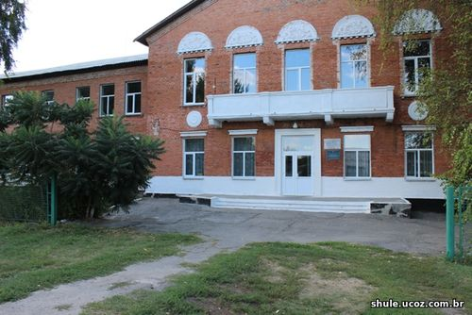
Бердянський НВК “ЗНЗ-І-ІІІ ст.-ДНЗ” Зачепилівської селищної ради Проектування розвивального освітнього середовища закладу загальної середньої освіти Сливченко Олена Володимирівна заступник директора з навчально-виховної роботи

Slide 2
Мета: - створити умови задля розвитку унікальної особистості, яка прагне максимальної самореалізації, відкрита для сприйняття нового, здатна робити вибір у нестандартних ситуаціях; -надавати якісні освітні послуги; - своєчасно виявляти обдарованості, розвивати їхніх здібності і саморозвиток.

Slide 3
Завдання:
цілеспрямовано соціалізувати особистість: ввести її в світ природних і людських зв'язків і відносин, занурити в матеріальну і духовну культуру за допомогою передачі кращих зразків, способів і норм поведінки в усіх сферах життєдіяльності;
задовольнити потреби індивіда, групи, суспільства;
сформувати загальну культуру особистості, її соціальну орієнтованість, мобільність, здатність адаптуватися і успішно функціонувати.

Slide 4
Очікувані результати
- розвиток здібностей критичного мислення та незалежного висловлювання;
– поповнення знань у сферах, які цікаві учневі й розкривають перед ним нові горизонти пізнання;
– розвиток спроможності приймати самостійні рішення;
– опановування необхідних навичок з базових і профільних предметів; – - розвиток емоційного інтелекту;
– отримання необхідної індивідуальної педагогічної підтримки;
– розвиток самосвідомості як самостійної особистості та як члена колективу;
– збереження й зміцнення морального, фізичного й психічного здоров’я;
– сприяння взаємоузгодженню зовнішніх потреб і внутрішніх мотивів до саморозвитку й самореалізації всіх учасників освітнього процесу

Slide 5
Основні принципи
Основні принципи, що лежать в основі створення розвивального середовища в освітній установі
У педагогіці під терміном «розвивальне освітнє середовище» розуміють комплекс матеріально-технічних, санітарно-гігієнічних, ергономічних, естетичних, психолого-педагогічних умов, що забезпечують організацію життя та навчання учнів, їхній розвиток. З погляду психологів (Л. Виготського, П. Гальперіна, В. Давидова) розвивальне освітнє середовище – це належним чином упорядкований освітній простір, в якому здійснюють розвивальне навчання. Основою розвивального освітнього середовища є розвивальне навчання. Нині використання категорії «розвивальне навчання» різноманітне, зокрема: – розвивальне навчання – це управління вчителем психічним розвитком учня. Провідна роль у створенні розвивального освітнього середовища належить педагогові, від його готовності до такої діяльності залежить ефективність освітнього середовища як фактора розвитку особистості школяра.

Slide 6
Робота з учнями будується на використанні у викладанні нових підходів, які переносять акцент не на накопичення знань, а на формування технологій розумової праці учнів. Співпраця учителя та учнів, партнерство на уроці, спільний процес пізнання та відкриттів, постійне створення ситуації успіху – ось складові самореалізації учня в розвивальному освітньому середовищі. Треба прагнути, щоб дитина чи підліток не тільки володіли сумою знань зі шкільних предметів, але й усім досвідом демократичних відносин у суспільстві, навичками управління собою, своїм життям у колективі, вміти брати відповідальність за свою діяльність.
Для цього вектор діяльності повертати на виховання готовності кожного учня до розв’язання власних задач визначення свого місця в житті, успішного розвитку й реалізації своїх нахилів і інтересів.

Slide 7
Створенню в ЗЗСО розвивального освітнього середовища сприяють:
Створення таких умов дозволить учневі реалізувати своє право на освіту у відповідності зі своїми потребами, здібностями і можливостями. Учитель же зможе розвинути свої професійні та особисті якості. Він забезпечує умови для переведення дитини з об'єкта в суб'єкт виховання, дає дитині можливість бути самим собою, не викладає, а організовує навчально-пізнавальну діяльність. Колектив працює в творчому пошуковому режимі.
Освітня діяльність в режимі створення розвивального середовища має на увазі і особливі управлінські дії адміністрації.
Провідне місце займає стимулююча мотиваційна управлінська діяльність як учнів, так і вчителів. Поряд з моральними заохоченнями необхідно застосовувати і матеріальні винагороди (премії для учнів, надбавка до зарплати вчителів за інноваційну освітню діяльність і ін.). Змінюється і характер контролю. Жорсткий контроль зверху переходить в режим самоконтролю. Новий зміст функцій управління навчальним закладом, стає рушійною силою, що дозволяє перетворити діяльність з функціонуючої в розвиваючу.

Slide 8
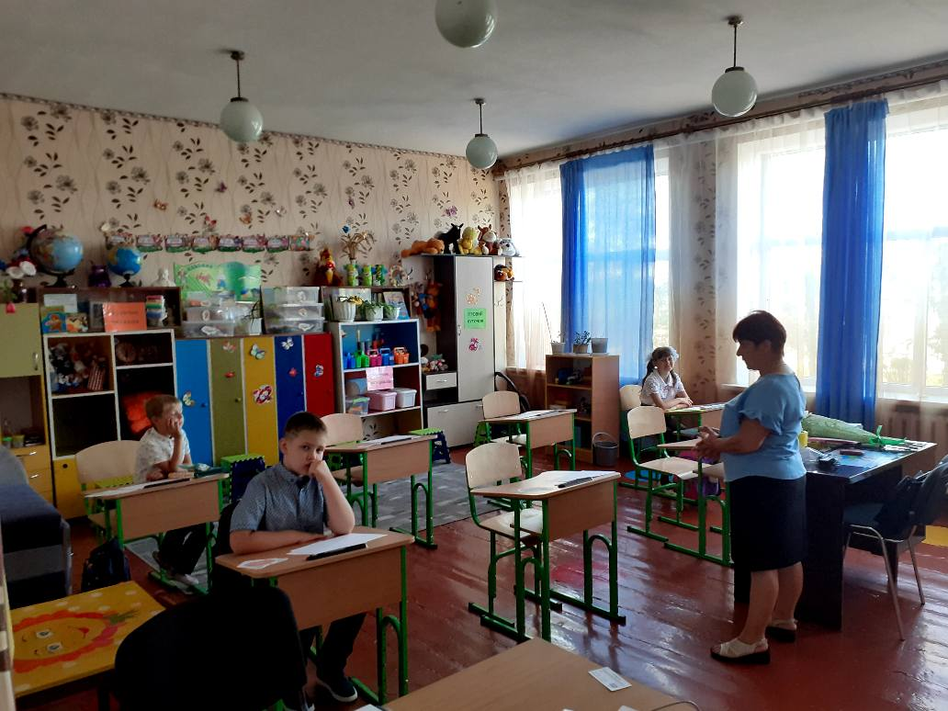
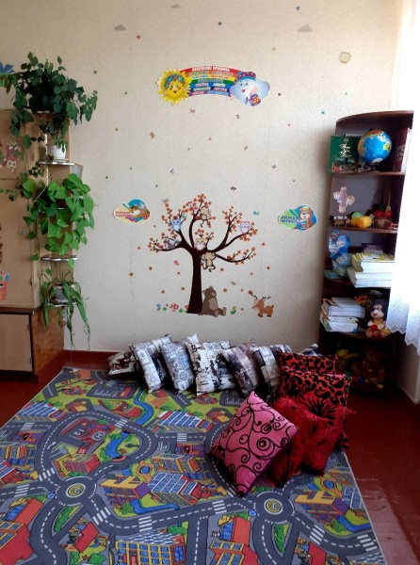
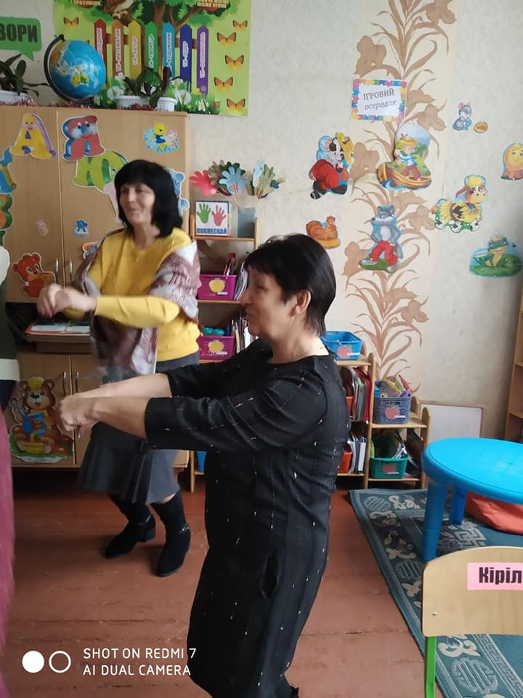
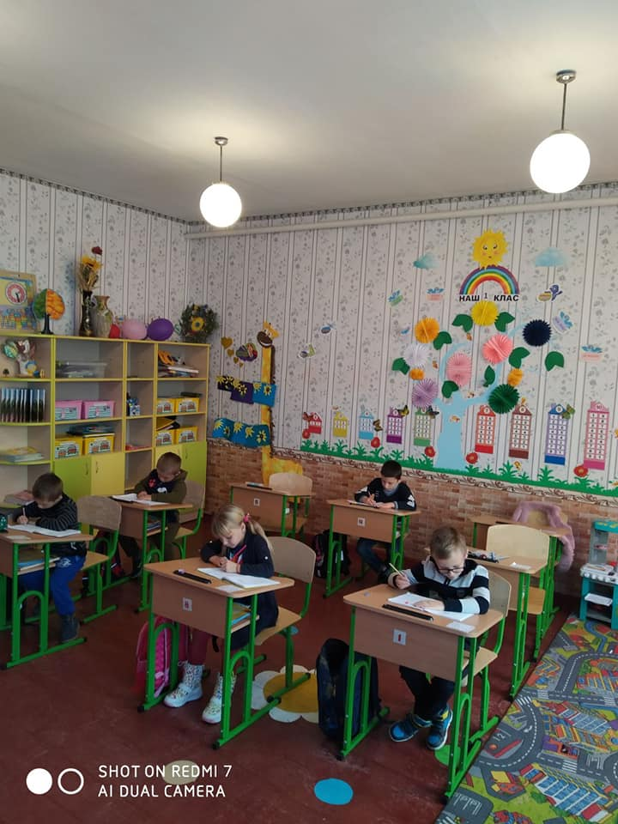
Впевнені кроки до створення розвивального освітнього середовища в нашому закладі освіти Сучасний світ складний. Дитині недостатньо дати лише знання, а ще необхідно навчити користуватися ними. Знання та вміння, взаємопов’язані з ціннісними установками учня, формують його життєві компетентності, необхідні для успішної самореалізації у житті, навчанні та праці. Вчителі початкових класів в рамках НУШ створюють умови для самопізнання і самореалізації учнів, освітній процес будують на засадах «педагогіки партнерства», виховують морально-етичні та духовні якості, соціальну активність у молодших школярів.

Slide 9
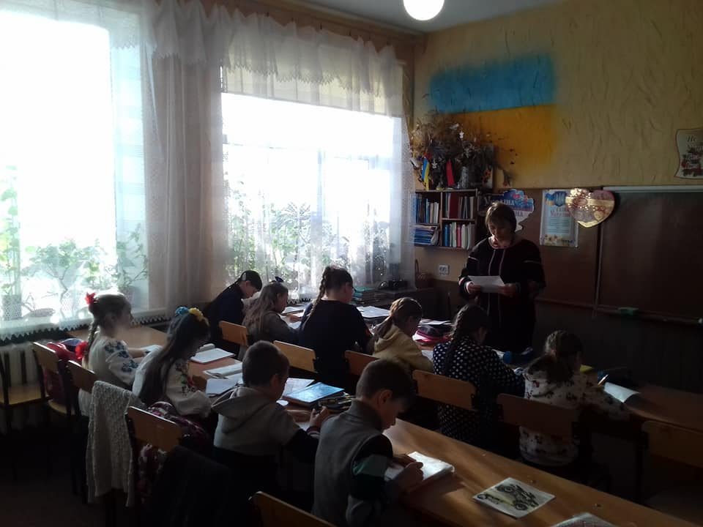
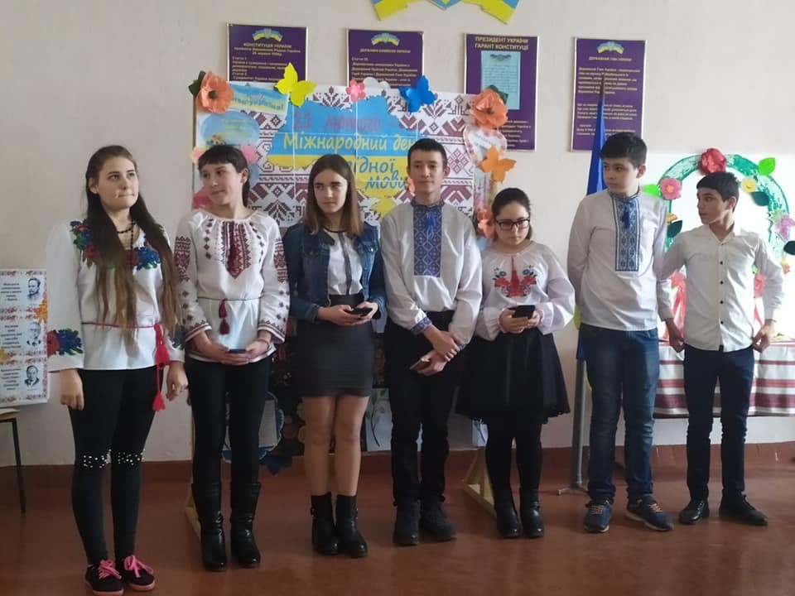
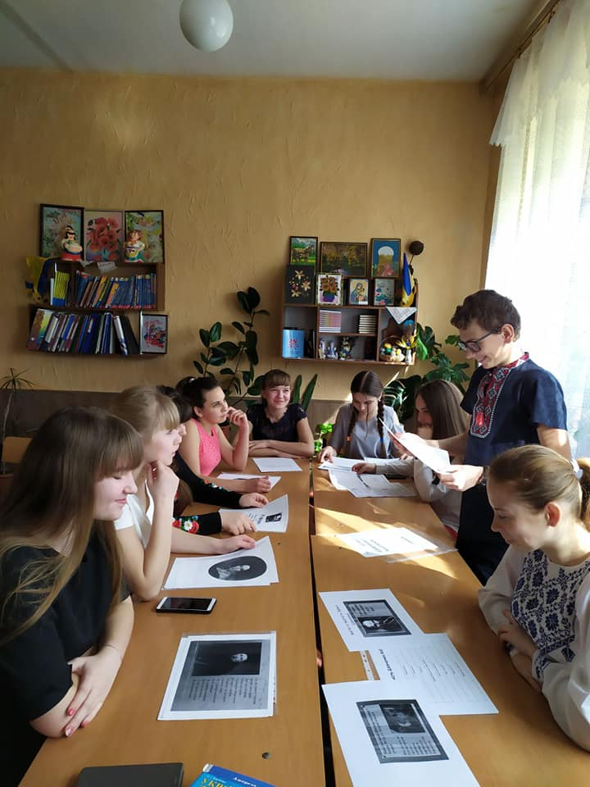
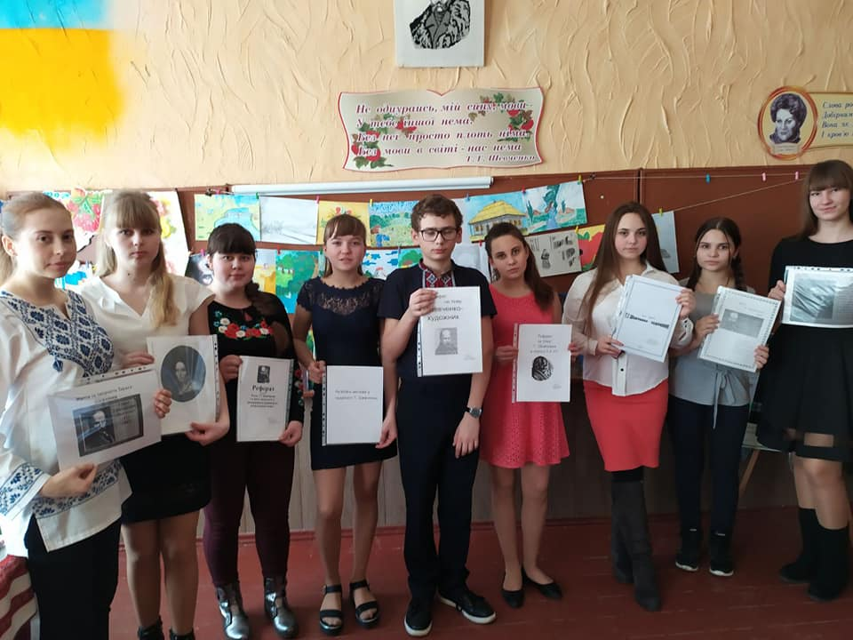
На уроках української мови вчителі впроваджують такі методи роботи з дітьми, які вчать їх робити самостійний вибір, пов'язувати вивчене з практичним життям, враховують індивідуальність учня. На їхніх уроках діти вчаться вільно висловлювати свої думки, прислухатися до інших, заперечувати і доводити свою думку.

Slide 10
Дяку ю за увагу!
Будьмо всі здорові!

